Slide 1
Изучаем кабардинский язык
Занятие №8

Slide 2
Знакомимся с глаголами
тхэн – писать
шхэн – кушать, есть
кIуэн – идти, ехать
жэн – бежать
лэжьэн – работать
джэгун – играть
жеин – спать
пщэфIэн – готовить еду
-ма
-мэ

Slide 3
Спряжение глаголов
лица | Настоящее время | Прошедшее время | Будущее время
Единственное число
I. сэ | сотхэ солажьэ | сытхащ сылэжьащ | сытхэнущ сылэжьэнущ
II. уэ | уотхэ уолажьэ | утхащ улэжьащ | утхэнущ улэжьэнущ
III. ар, абы | матхэ мэлажьэ | тхащ лэжьащ | тхэнущ лэжьэнущ
Множественное число
I. дэ | дотхэ долажьэ | дытхащ дылэжьащ | дытхэнущ дылэжьэнущ
II. фэ | фотхэ фолажьэ | фытхащ фылэжьащ | фытхэнущ фылэжьэнущ
III. ахэр, абыхэм | матхэ мэлажьэ | тхащ лэжьащ | тхэнущ лэжьэнущ

Slide 4
Сыт ищIэр?
Сыт сэ сщIэр?
Сыт уэ пщIэр?
Сыт абы ищIэр?
Сыт дэ тщIэр?
Сыт фэ фщIэр?
Сыт абыхэм ящIэр?
Сэ ...
Уэ ...
Ар ...
Дэ ...
Фэ ...
Ахэр ...

Slide 5

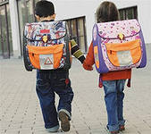
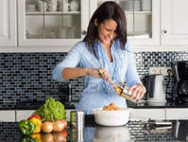

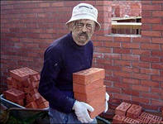
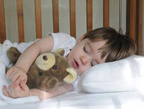

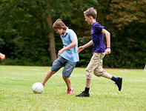
Хэт сыт ищIэр?

Slide 6
Спрягаем глаголы кIуэн, джэгун
Сэ сокIуэ
Уэ уокIуэ
Ар макIуэ
Дэ докIуэ
Фэ фокIуэ
Ахэр макIуэ
Сэ соджэгу
Уэ уоджэгу
Ар мэджэгу
Дэ доджэгу
Фэ фоджэгу
Ахэр мэджэгу

Slide 7
